Slide 1
Сегодня на лекции
Цель
Ознакомиться с инструментарием языка UML
План
Что такое UML?
Нотация UML
Модель и ее элементы
Типы сущностей
Типы отношений
Типы диаграмм
Инструментальные средства

Slide 2

Язык UML
Unified
Унификация – объединение и обобщение методик моделирования
Modelling
Моделирование — исследование объектов познания на их моделях; построение и изучение моделей объектов, процессов или явлений с целью получения объяснений этих явлений, а также для предсказания явлений, интересующих исследователя.
модель UML ‒ это, прежде всего, описание объекта или явления
Language
Язык ‒ это знаковая система для хранения и передачи информации.
UML - формальный искусственный графический язык
http://book.uml3.ru

Slide 3
UML. Предпосылки возникновения
Потребность получить единый язык моделирования, который объединил бы в себе всю мощь объектно-ориентированного подхода и давал бы четкую модель системы, отражающую все ее значимые стороны.
Предшественники UML:
Booch (Grady Booch) - подходил для стадий дизайна и разработки
OMT-2 (Jim Rumbaugh) - на стадиях анализа и разработки информационных систем
OOSE - Object-Oriented Software Engineering (Ivar Jacobson) - на стадии анализа проблемной области.
UML - стандарт де-факто языков моделирования
UML поддерживают практически все известные разработчики средств объектного моделирования

Slide 4
UML. Определение
UML – это графический язык моделирования общего назначения, предназначенный для специфицирования, визуализации, конструирования и документирования программных систем, а так же бизнес моделей и прочих не программных систем.
Спецификация ‒ это декларативное описание того, как нечто устроено или работает.
Визуализация (графическое представление != модели!)
Конструирование как проектирование + генерация кода по модели
Документирование – диаграммы как артефакты разработки
Чем UML не является:
Языком программирования
Спецификацией инструмента
Моделью процесса разработки

Slide 5
Способы использования UML
Рисование картинок.
Даже простая визуализация позволяет упорядочить мысли и зафиксировать для себя существенную информацию о моделируемом приложении или иной системе.
Обмен информацией.
Общепринятая нотация позволяет находить общий язык
Спецификация систем.
Важнейший способ использования
Повторное использование архитектурных решений.
Документирование шаблонных решений
Генерация кода.
Базовые возможности (обычно, лишь структурные модели)
Имитационное моделирование.
Пока что слабо развито
Верификация моделей.
Пока что слабо развита

Slide 6
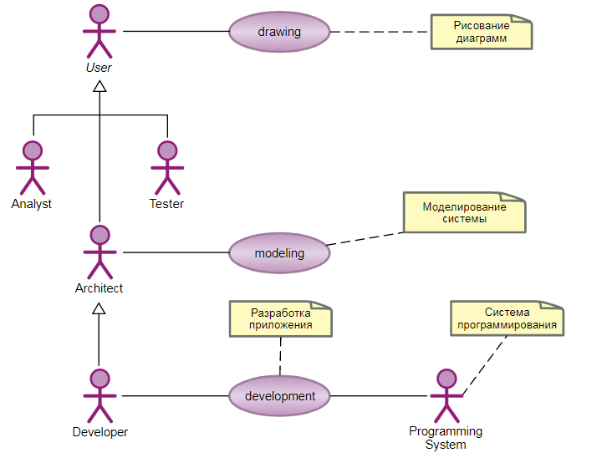
Способы использования UML

Slide 7
Нотация UML
Фигура
Двумерные замкнутые
Соотношения и размеры произвольны, сохраняя различимость фигур
Могут содержать внутри другие элементы
Линия
Толщина и форма произвольны
Стили фиксированы (сплошная и пунктирная)
Значок
Частный случай фигуры
Не может содержать внутренних элементов
Текст
Гарнитура и размер произвольны
Стили фиксированы (обычный, курсив и подчеркнутый)
Рамка
Частный случай фигуры
Не может НЕ содержать внутренних элементов
Содержит ярлычок с текстом

Slide 8
Модель UML и ее элементы.
Модель UML ‒ это совокупность конечного множества конструкций языка, главные из которых ‒ это сущности и отношения между ними.
Иными словами, модель UML, можно считать своеобразным графом, в котором вершины и ребра нагружены дополнительной информацией и могут иметь сложную внутреннюю структуру. Вершины этого графа называются сущностями, а ребра ‒ отношениями.
Сущности UML:
структурные;
поведенческие;
группирующие;
аннотационные.
Отношения UML:
зависимость;
ассоциация;
обобщение;
реализация.

Slide 9
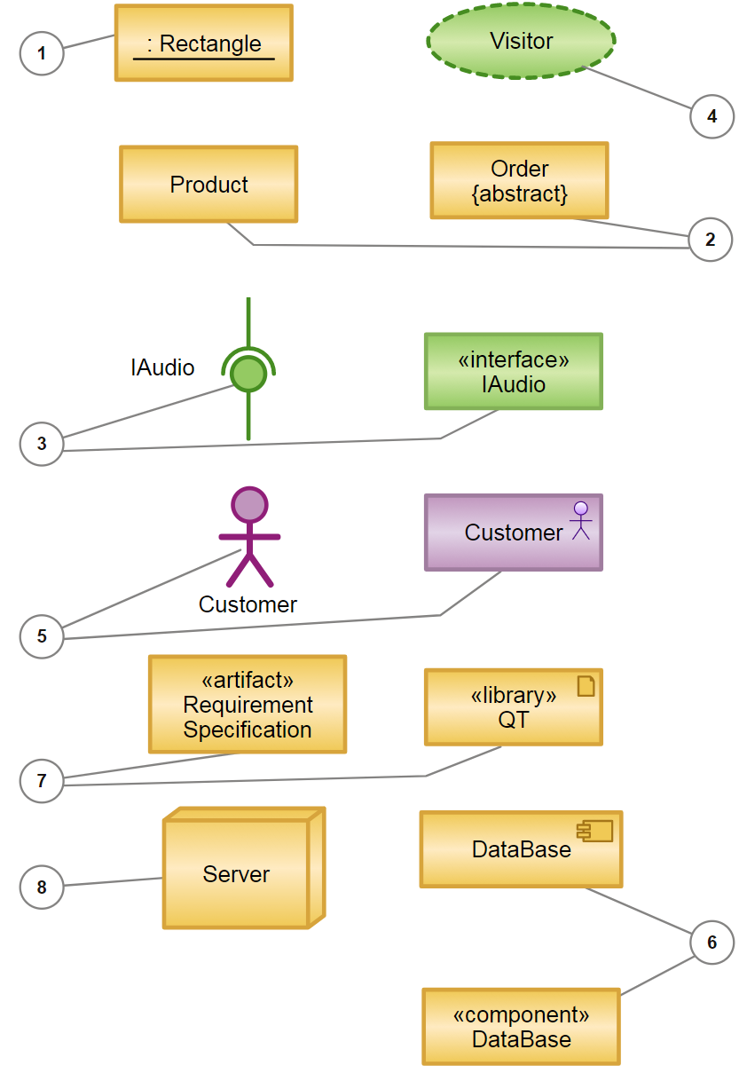
Структурные сущности UML
Объект (1) ‒ сущность, обладающая уникальностью и инкапсулирующая в себе состояние и поведение.
Класс (2) ‒ описание множества объектов с общими атрибутами, определяющими состояние, и операциями, определяющими поведение.
Интерфейс (3) ‒ именованное множество операций, определяющее набор услуг, которые могут быть запрошены потребителем и предоставлены поставщиком услуг.
Кооперация (4) ‒ совокупность объектов, которые взаимодействуют для достижения некоторой цели.
Действующее лицо (5) ‒ сущность, находящаяся вне моделируемой системы и непосредственно взаимодействующая с ней.
Компонент (6) ‒ модульная часть системы с четко определенным набором требуемых и предоставляемых интерфейсов.
Артефакт (7) ‒ элемент информации, который используется или порождается в процессе разработки программного обеспечения. Другими словами, артефакт ‒ это физическая единица реализации, получаемая из элемента модели (например, класса или компонента).
Узел (8) ‒ вычислительный ресурс, на котором размещаются и при необходимости выполняются артефакты.

Slide 10
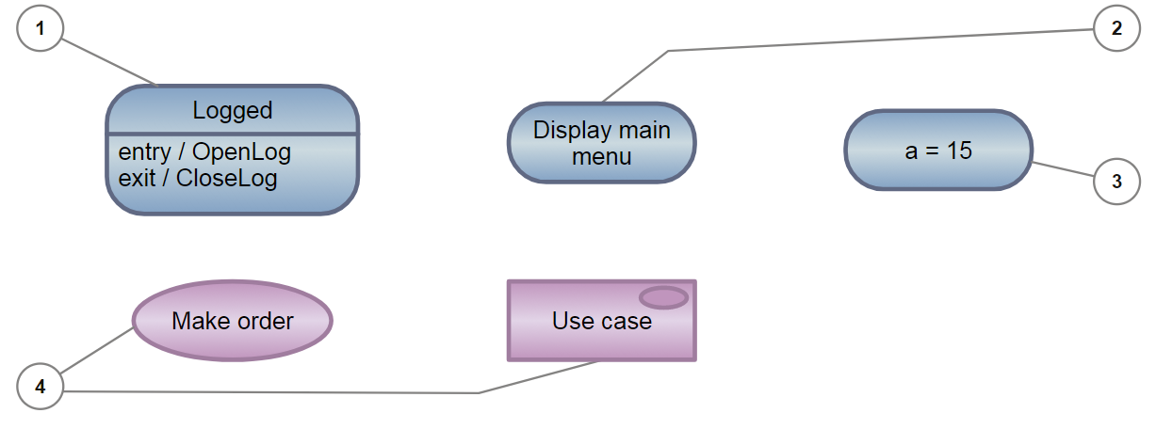
Поведенческие сущности UML
Состояние (1) ‒ период в жизненном цикле объекта, находясь в котором объект удовлетворяет некоторому условию и осуществляет собственную деятельность или ожидает наступления некоторого события.
Деятельность (2) можно считать частным случаем состояния, который характеризуется продолжительными (по времени) не атомарными вычислениями.
Действие (3) ‒ примитивное атомарное вычисление.
Вариант использования (4) ‒ множество сценариев, объединенных по некоторому критерию и описывающих последовательности производимых системой действий, доставляющих значимый для некоторого действующего лица результат.

Slide 11
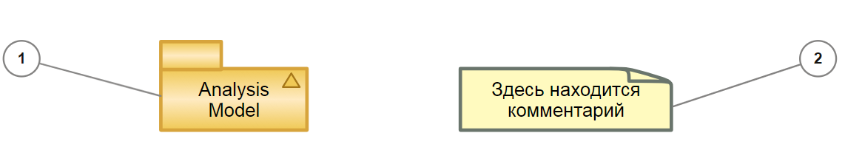
Прочие сущности UML
Группирующая сущность: Пакет (1) ‒ группа элементов модели (в том числе пакетов).
Аннотационная сущность: Комментарий (2) ‒ произвольное по формату и содержанию описание одного или нескольких элементов модели.

Slide 12
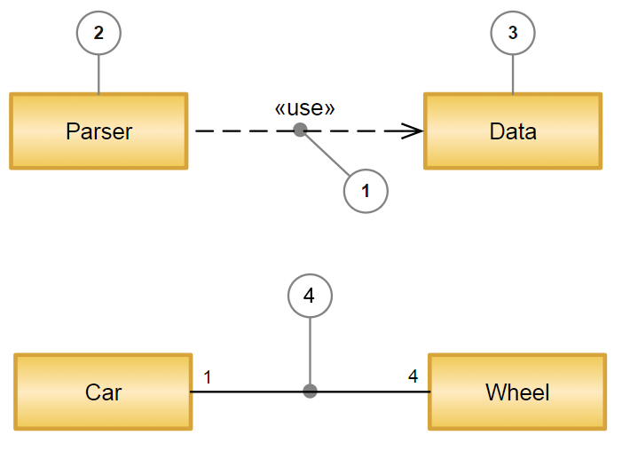
Отношения UML
Отношение зависимости (1) указывает на то, что изменение независимой сущности (3) каким-то образом влияет на зависимую сущность (2).
Отношение ассоциации (4) имеет место, если одна сущность непосредственно связана с другой (или с другими ‒ ассоциация может быть не только бинарной).

Slide 13
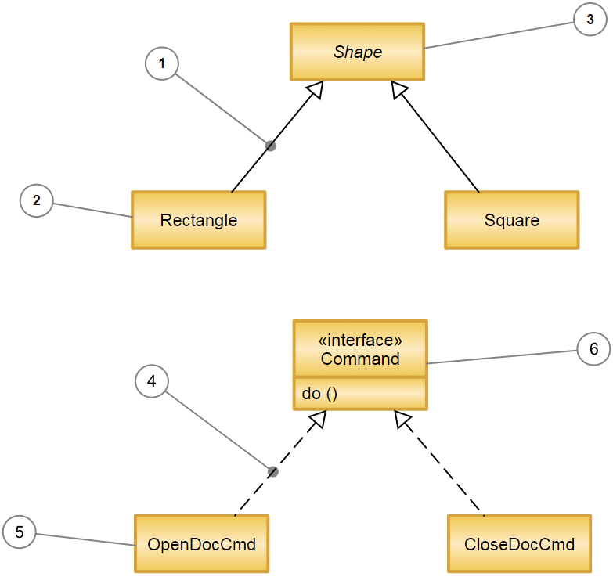
Отношения UML
Обобщение (1) ‒ это отношение между двумя сущностями, одна их которых (2) является частным случаем («подкласс») другой (3) («суперкласс»).
Отношение реализации (4) указывает, что одна сущность (5) является реализацией другой (6).
Используется, чтобы показать, что, класс является реализацией интерфейса.

Slide 14
Диаграммы UML
Диаграммы UML задают правила использования элементов нотации для построения модели определенного аспекта структуры или поведения системы:
Диаграммы для изображения структуры системы:
Диаграмма компонентов (component diagram, тег component);
Диаграмма размещения (deployment diagram, тег deployment);
Диаграмма классов (class diagram, тег class);
Диаграмма объектов (object diagram, тег object);
Диаграмма внутренней структуры (composite structure diagram, тег class);
Диаграммы для изображения поведения системы:
Диаграмма синхронизации (interaction diagram, тег timing);
Диаграмма деятельности (activity diagram, тег activity);
Диаграмма последовательности (sequence diagram, тег sd);
Диаграмма коммуникации (communication diagram, тег comm);
Диаграмма автомата (state machine diagram, тег state machine);
Обзорная диаграмма взаимодействия (interaction overview diagram, тег interaction);
Диаграмма использования(use case diagram, тег use case);
Диаграмма пакетов (package diagram, тег package);

Slide 15
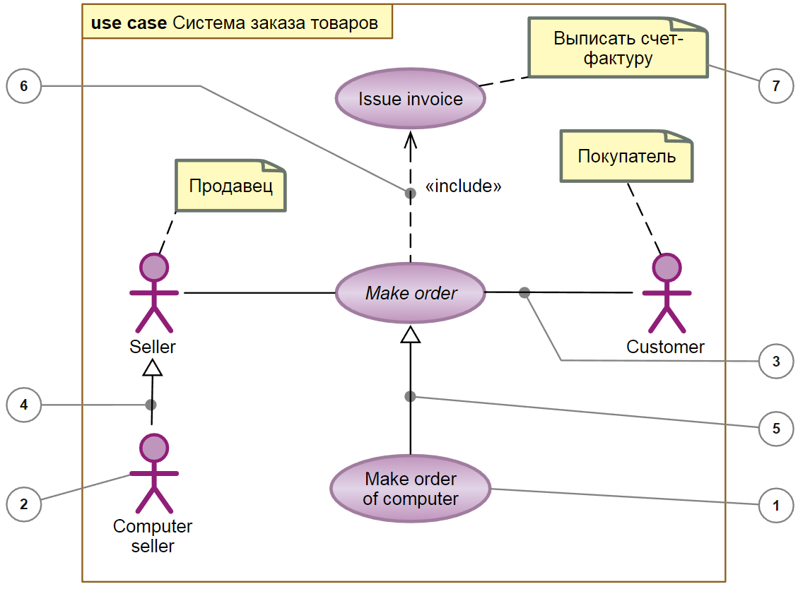
Диаграмма вариантов использования
Диаграмма использования (use case diagram) ‒ это наиболее общее представление функционального назначения системы.
призвана ответить на главный вопрос моделирования: что делает система во внешнем мире?
На диаграмме использования применяются два типа основных сущностей: варианты использования (1) и действующие лица (2), между которыми устанавливаются следующие основные типы отношений:
ассоциация между действующим лицом и вариантом использования (3);
обобщение между действующими лицами (4);
обобщение между вариантами использования (5);
зависимости (различных типов) между вариантами использования (6).
На диаграмме использования, как и на любой другой, могут присутствовать комментарии (7).

Slide 16
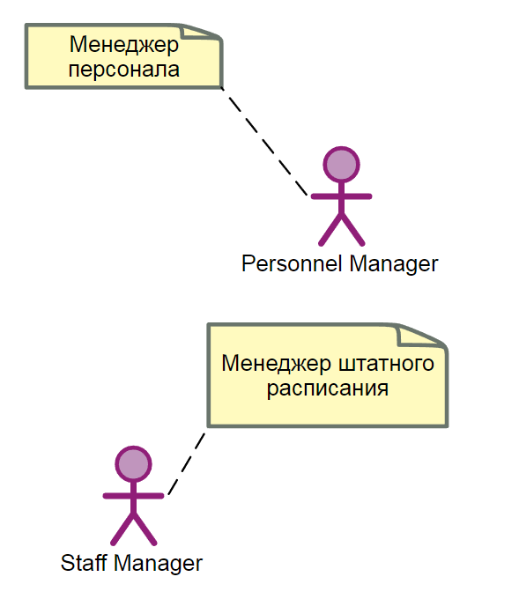
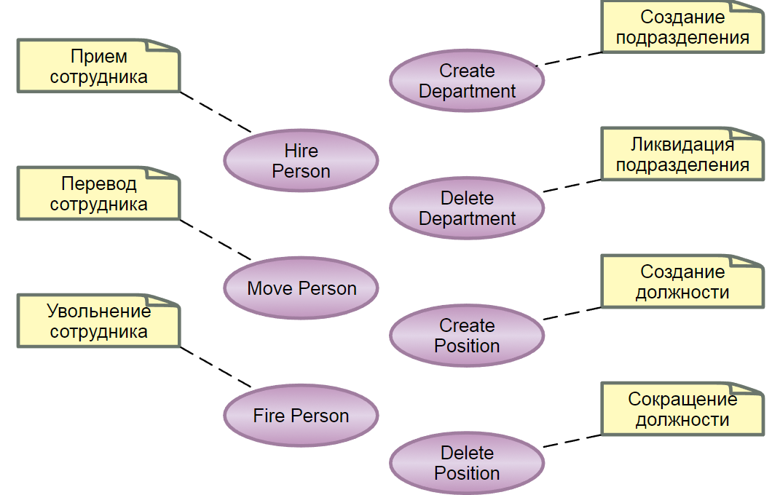
Элементы диаграммы вариантов использования
Действующие лица
Варианты использования

Slide 17
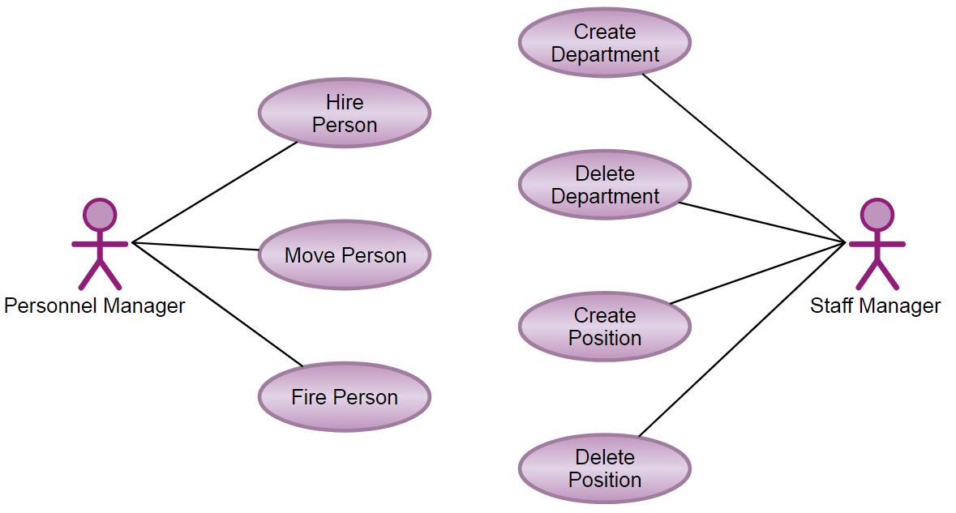
Ассоциации на диаграмме вариантов использования

Slide 18
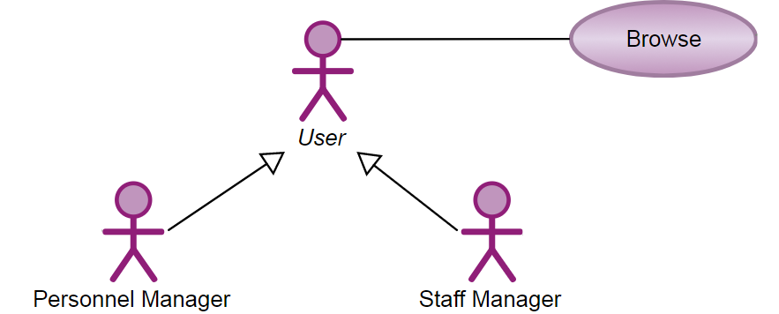
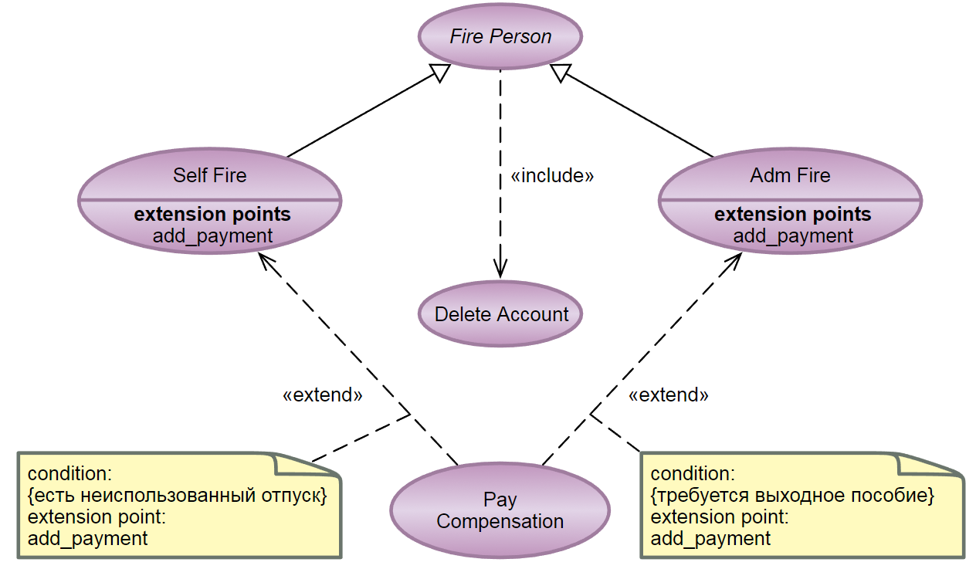
Обобщения на диаграмме вариантов использования

Slide 19
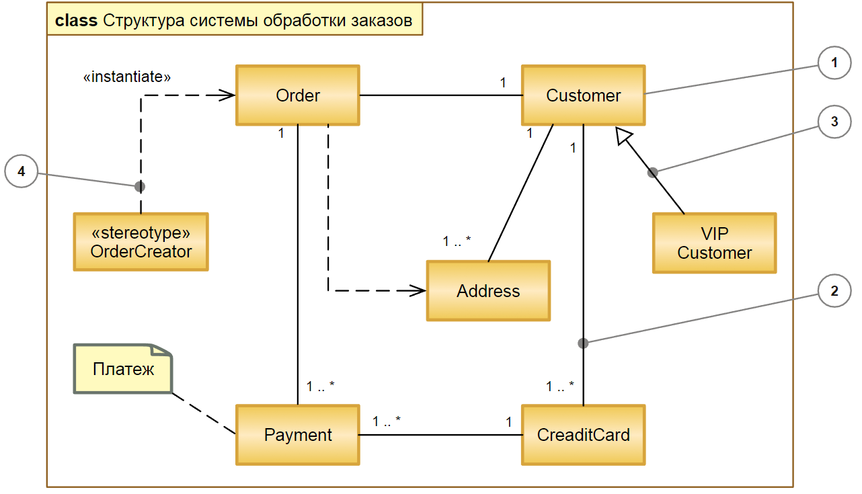
Диаграмма классов
Диаграмма классов ‒ основной способ описания структуры системы. Содержит:
классы и интерфейсы (1)
отношения ассоциации между классами (2) (с множеством дополнительных подробностей);
отношения обобщения между классами (3);
отношения зависимости (различных типов) между классами (4) и между классами и интерфейсами.

Slide 20
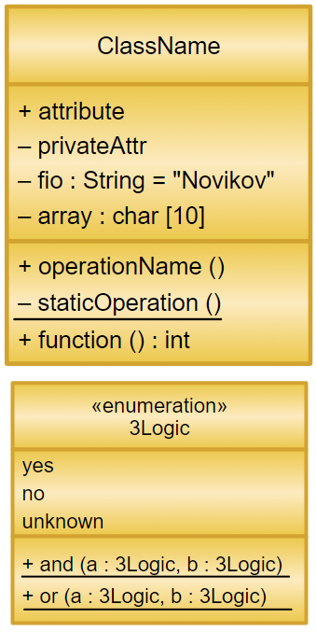
Нотация класса
Имя (обязательно)
«стереотип»
{ограничения/свойства}
Абстрактность
Объект
Атрибуты
Видимость
+ public
- private
# protected
~ package
Имя
: тип
= начальное значение
{свойства}
Методы
Видимость
Имя
(Параметры)
: тип результата

Slide 21
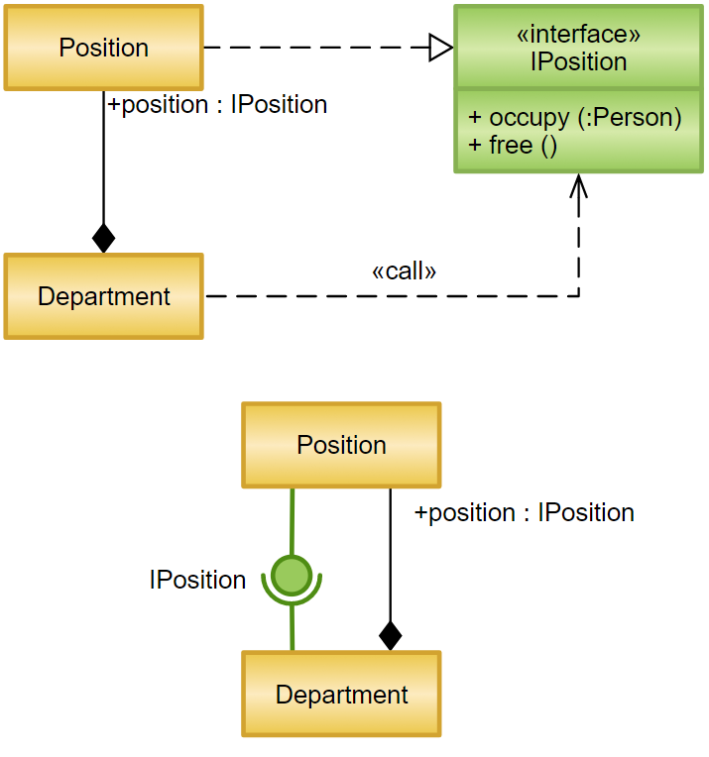
Отношения зависимости и реализации
Нотация UML 1
Отношение реализации показывает, что класс реализует интерфейс
Отношение зависимости показывает, что класс использует интерфейс
Нотация UML 2
«леденец» на реализующей стороне
«рот» на использующей стороне

Slide 22
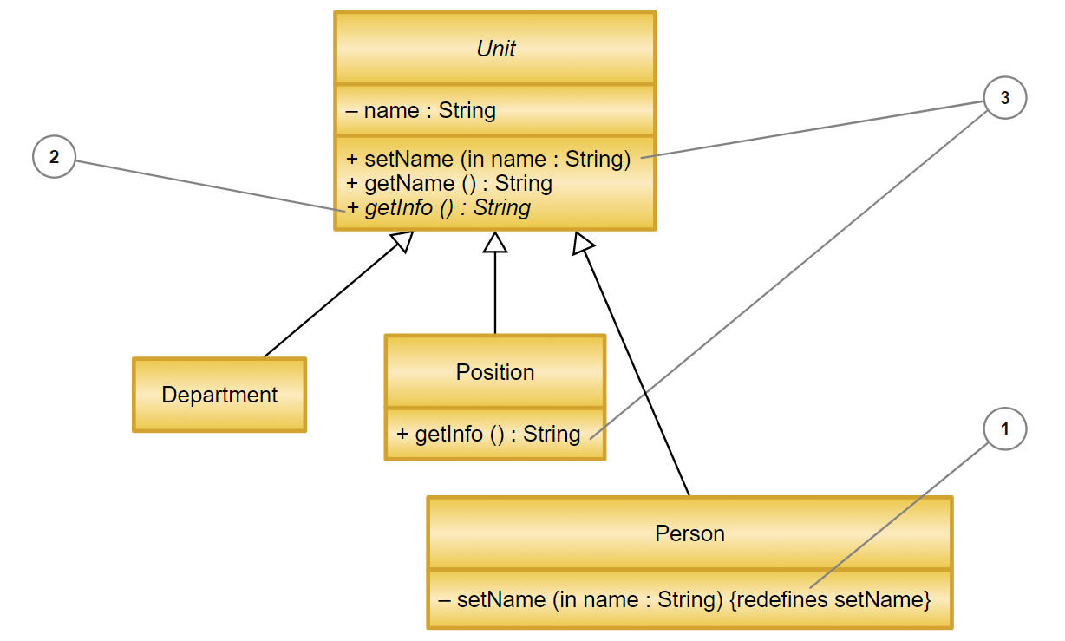
Отношение обобщения
Наследование
(1) Переопределение операции
(2) Абстрактная операция (чисто виртуальная)
(3) Операция с параметром

Slide 23
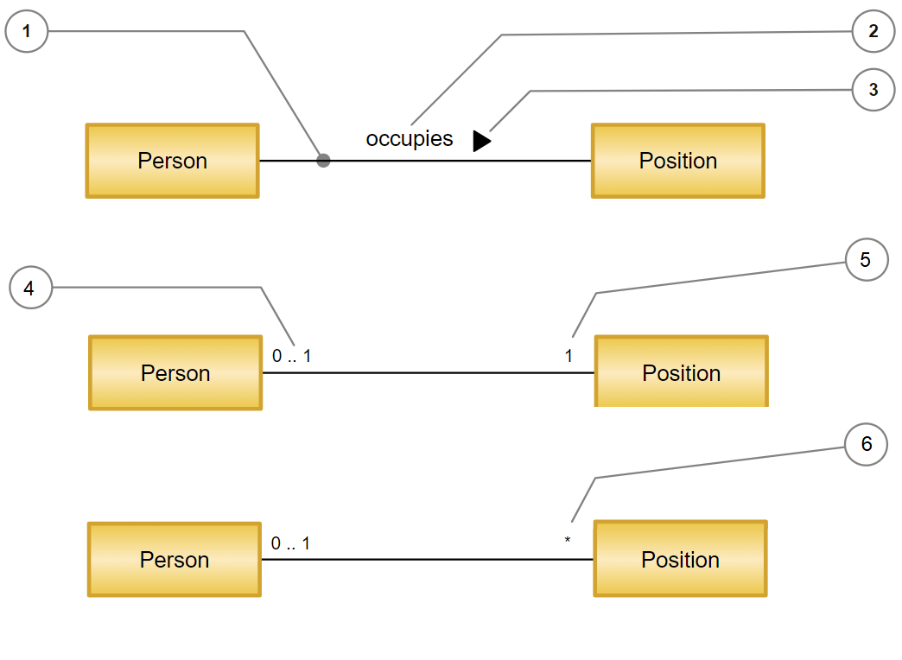
Отношение ассоциации
Отношение ассоциации (1)
Имя связи (2)
Направление (3)
Кратность
Диапазон (4)
Точная (5)
Неопределенная (6)

Slide 24
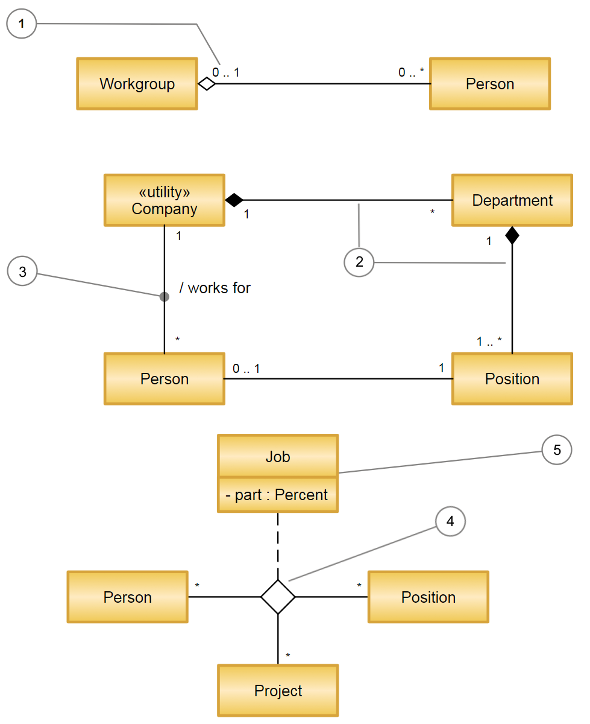
Агрегация и композиция
Агрегация (1) ‒ это ассоциация между классом A (часть) и классом B (целое), которая означает, что экземпляры (один или несколько) класса A входят в состав экземпляра класса B
Композиция (2) ‒ это ассоциация между классом A (часть) и классом B (целое), означающая, что часть A может входить только в одно целое B, часть существует, только пока существует целое и прекращает свое существование вместе с целым.
Производная ассоциация (3) – ассоциация, которая может быть вычислена по другим элементам
Многополюсная ассоциация (4) связывает более двух сущностей
Класс ассоциации (5) ‒ это сущность, которая является ассоциацией, но также имеет в своем составе составляющие класса.

Slide 25
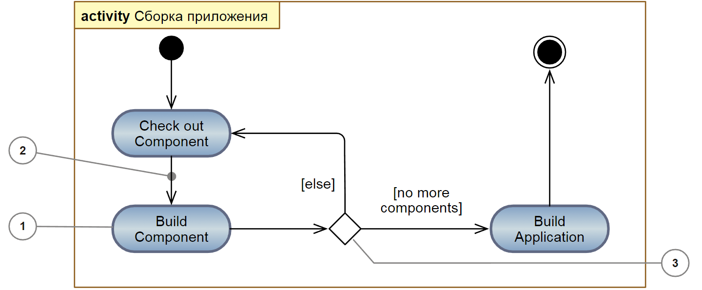
Диаграмма деятельности
Диаграмма деятельности (activity diagram) ‒ способ описания поведения на основе указания потоков управления и потоков данных на основе сетей Петри. Элементы:
Сущность действие (1),
Отношение переход (2) – передача управления и данных.
Конструкции: развилки, слияния, соединения, ветвления (3)

Slide 26
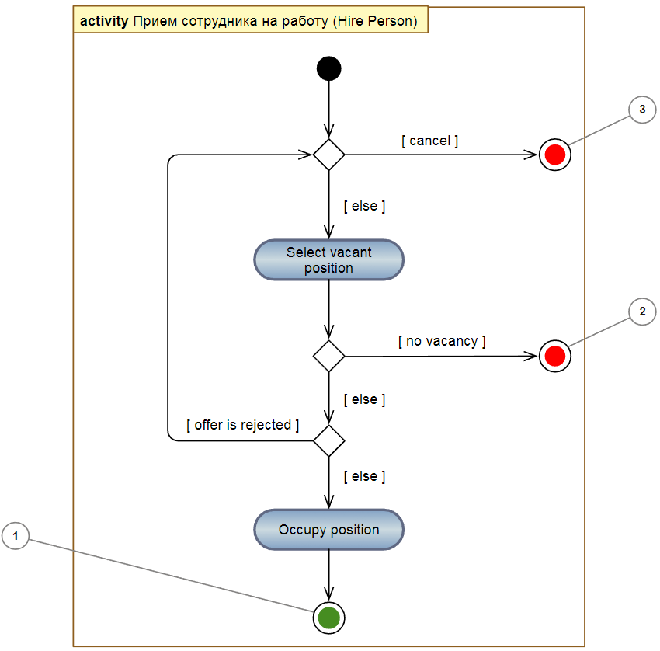
Элементы диаграммы деятельности
Старт
Развилка
[условие]
Действие
Завершение
Нормальное (1)
Исключительная ситуация (2)
Завершение без видимого результата (3)

Slide 27
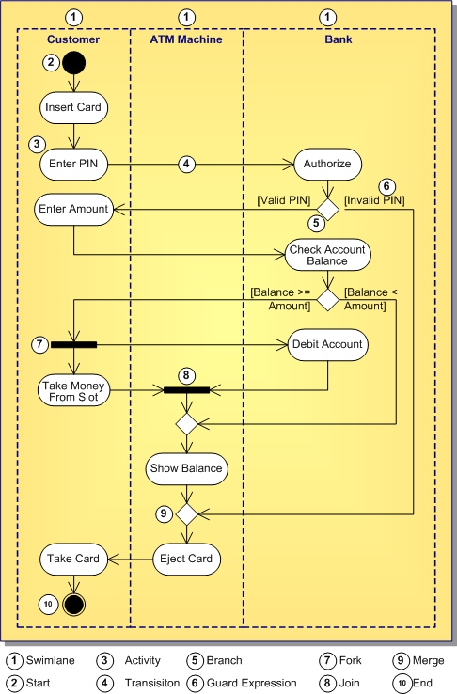
Диаграмма деятельности (activity diagram) – Усложненный пример

Slide 28
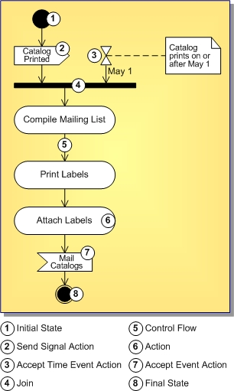
Диаграмма деятельности (activity diagram) – события и синхронизация

Slide 29
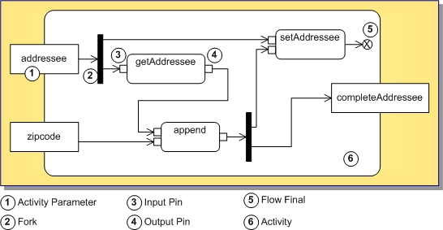
Диаграмма деятельности (activity diagram) - потоки данных

Slide 30
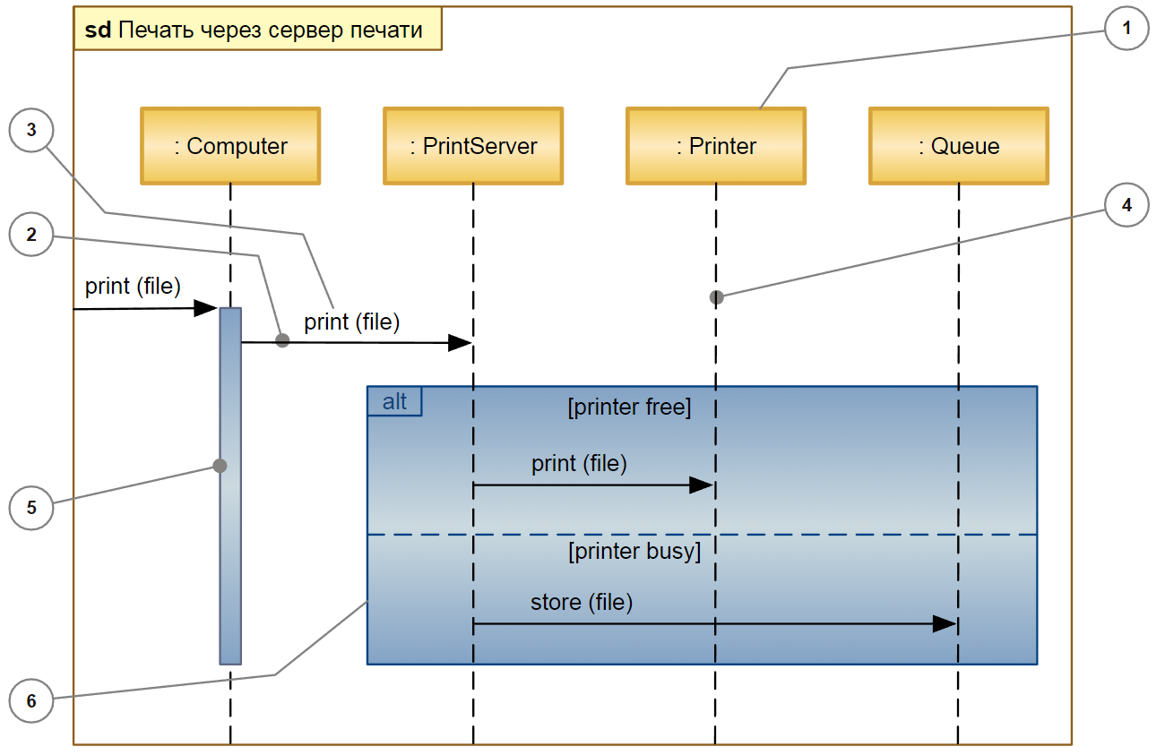
Диаграмма последовательности
Диаграмма последовательности (sequence diagram) ‒ это способ описания поведения системы на основе указания последовательности передаваемых сообщений между участниками.
сущности ‒ участники (1) (обычно объекты, классы, компоненты и действующие лица);
отношения ‒ связи (2), по которым происходит обмен сообщениями (3);
ось времени, по умолчанию направлена сверху вниз, и то сообщение, которое отправлено позже, нарисовано ниже;
На линии жизни (4) участника отмечается его активация (5) или захват им управления;
Составные шаги (6) позволяют описывать сложные сценарии (ветвления, циклы)

Slide 31
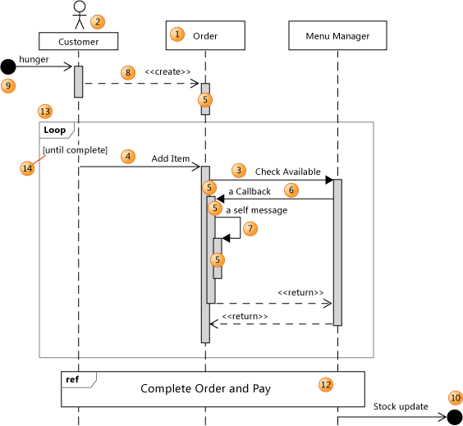
Диаграмма последовательности (sequence diagram)
1 – Линия жизни, 2 – Действующее лицо, 3 – Синхронное сообщение, 4 - Асинхронное сообщение, 5 -Исполнение, 6 – Сообщение обратного вызова, 7 – Сообщение самому себе, 8 – Сообщение создания, 9, 10 – Внешние сообщения, 12 – Ссылка на другую диаграмму, 13 – Составной шаг, 14 – Сторожевое выражение,

Slide 32
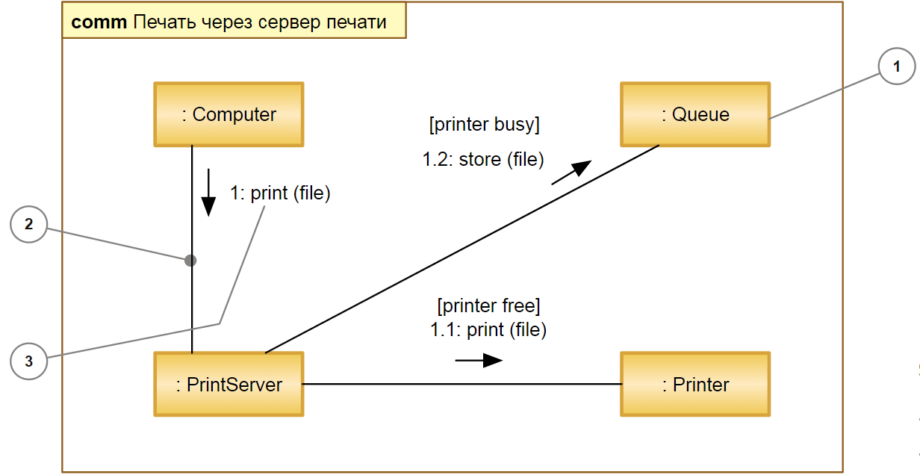
Диаграмма коммуникации
Диаграмма коммуникации (communication diagram) ‒ ‒ способ описания поведения, семантически эквивалентный диаграмме последовательности, однако здесь акцент делается не на времени, а на структуре связей между конкретными экземплярами:
сущности ‒ участники (1) (обычно объекты, классы, компоненты и действующие лица);
отношения ‒ связи (2), по которым происходит обмен сообщениями (3), для отображения упорядоченности сообщений во времени применяется иерархическая десятичная нумерация.

Slide 33
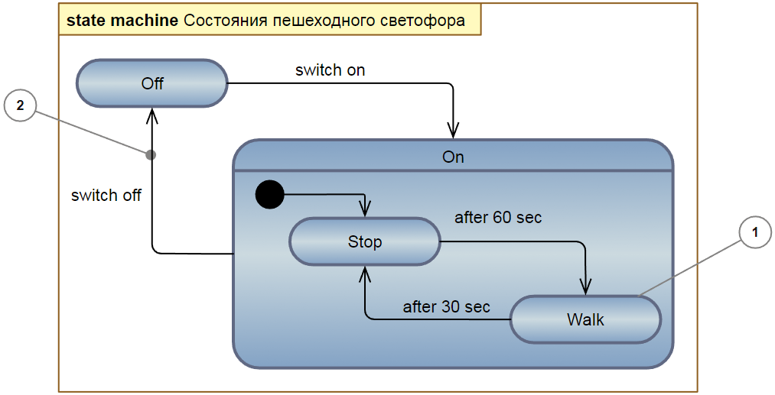
Диаграмма автомата
Диаграмма автомата (state machine diagram) ‒ это один из способов детального описания поведения в UML на основе явного выделения состояний и описания переходов между состояниями:
сущности ‒ состояния (1)
отношения ‒ переходы (2)

Slide 34
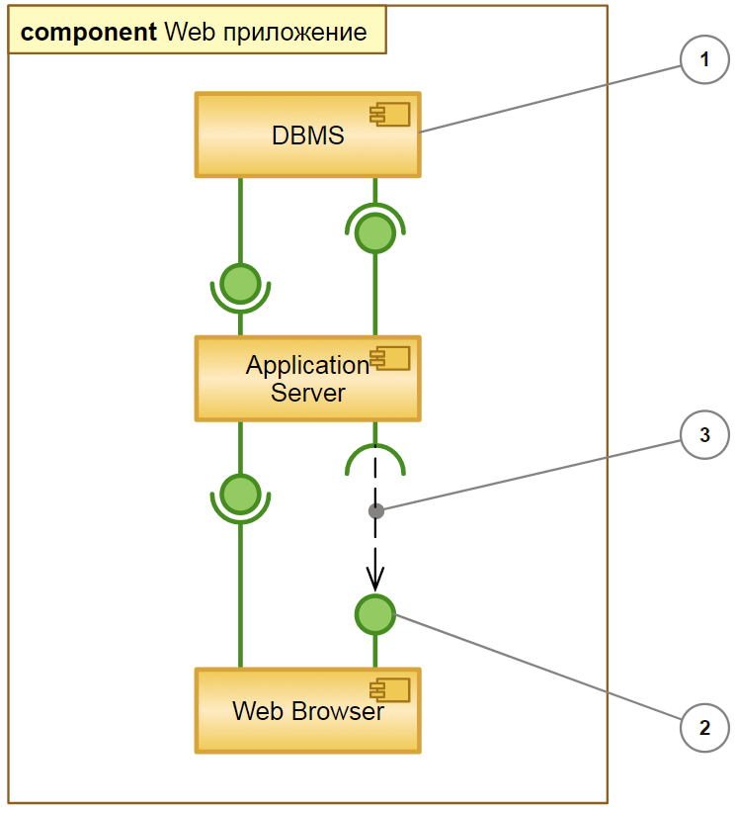
Диаграмма компонентов
Диаграмма компонентов (component diagram) ‒ показывает взаимосвязи между модулями (логическими или физическими), из которых состоит моделируемая система.
сущности ‒ компоненты (1), и интерфейсы (2), посредством которых указывается взаимосвязь между компонентами.
отношения ‒ реализации между компонентами и интерфейсами (компонент реализует интерфейс) и зависимости между компонентами и интерфейсами (компонент использует интерфейс) (3).

Slide 35
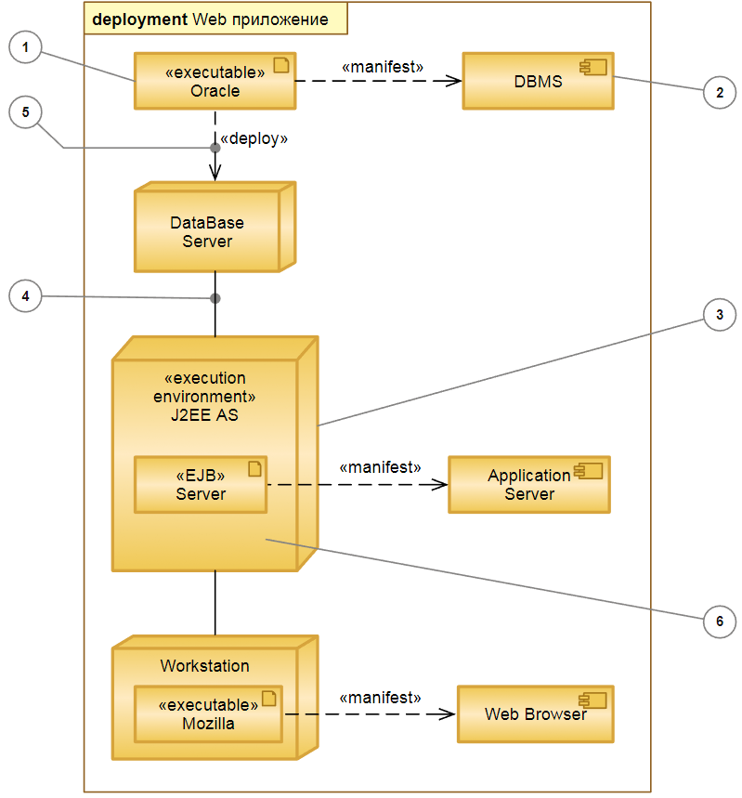
Диаграмма размещения
Диаграмма размещения (deployment diagram) наряду с отображением состава и связей элементов системы показывает, как они физически размещены на вычислительных ресурсах во время выполнения.
Сущности:
артефакт (1), который является реализацией компонента (2)
узел (3) на котором размещается артефакт
Отношения
ассоциации между узлами (4), показывающее, что узлы физически связаны во время выполнения.
для того чтобы показать, что одна сущность является частью другой, применяется отношение зависимости «deploy» (5), либо фигура одной сущности помещается внутрь фигуры другой сущности (6)

Slide 36
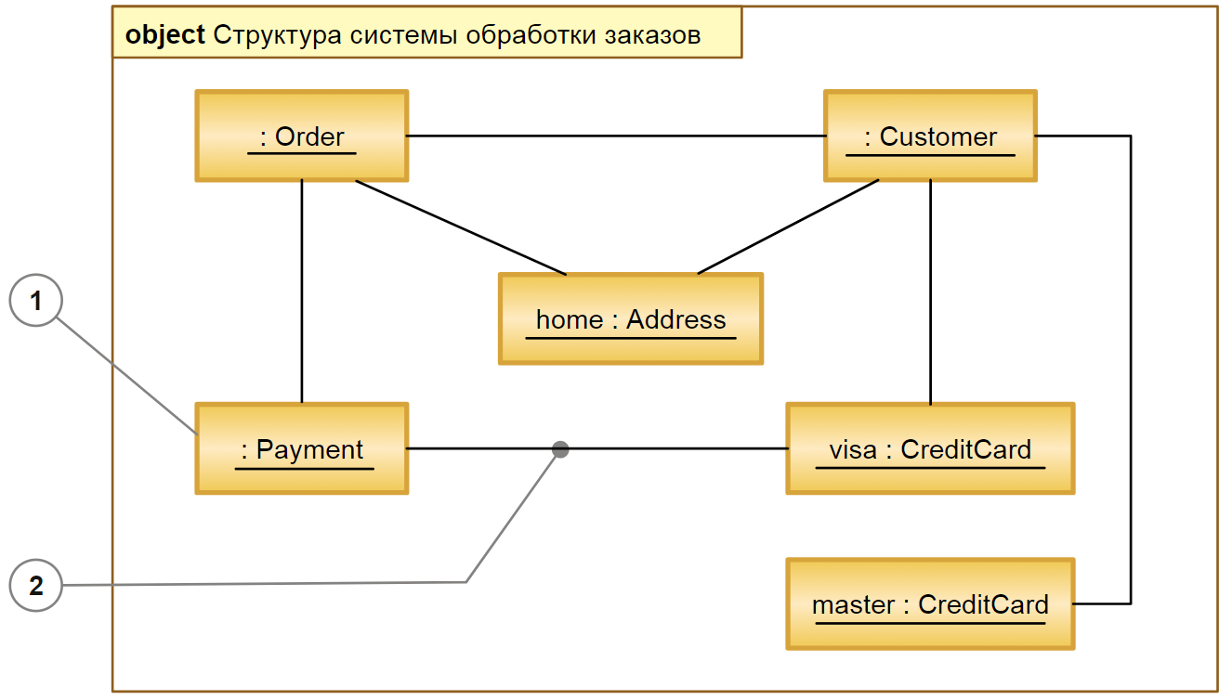
Диаграмма объектов
Диаграмма объектов (object diagram) ‒ является экземпляром диаграммы классов
сущности ‒ объекты(1)
отношения ‒ связи, чаще всего-ассоциации (2)

Slide 37
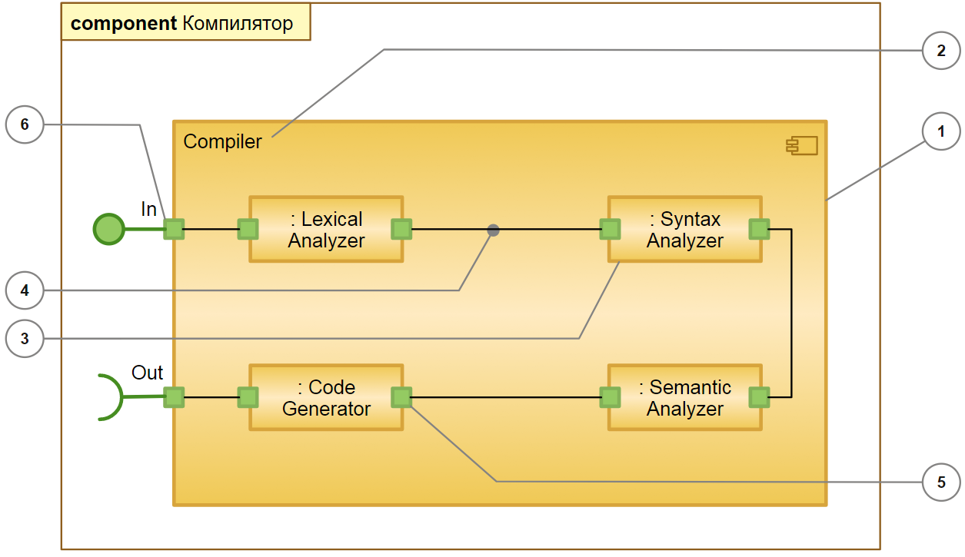
Диаграмма внутренней структуры
Диаграмма внутренней структуры (composite structure diagram) используется для более подробного представления структурных классификаторов, прежде всего классов и компонентов, изображающихся в виде прямоугольника (1), в верхней части которого находится имя классификатора (2).
Внутри находятся части (3). Каждая часть является экземпляром некоторого другого классификатора. Части могут взаимодействовать друг с другом. Это обозначается с помощью соединителей (4) различных видов.
Место на внешней границе части, к которому присоединяется соединитель, называется портом (5). Порты располагаются также на внешней границе структурного классификатора (6), обеспечивая ему связь с внешним миром.

Slide 38
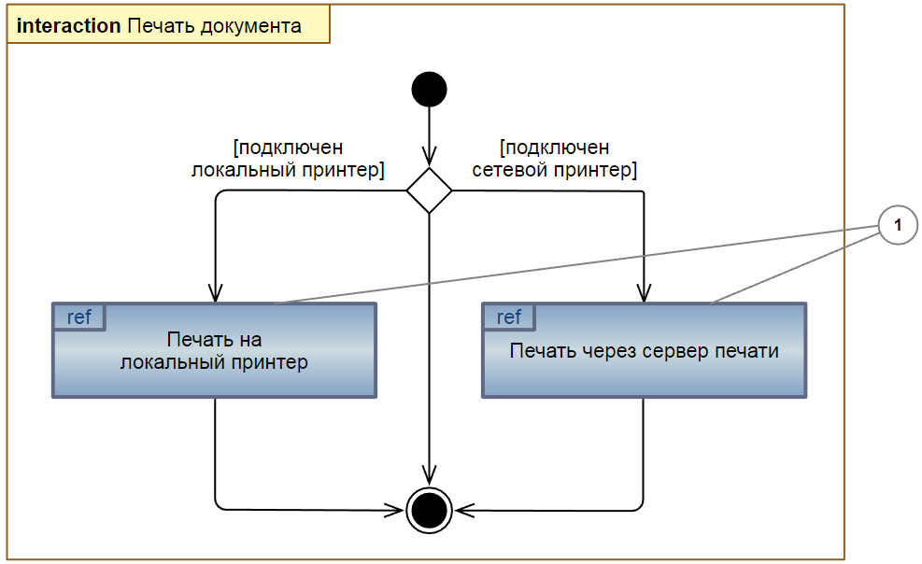
Обзорная диаграмма взаимодействия
Обзорная диаграмма взаимодействия (interaction overview diagram) является разновидностью диаграммы деятельности с расширенным синтаксисом: в качестве элементов обзорной диаграммы взаимодействия могут выступать ссылки на взаимодействия (1), определяемые диаграммами последовательности.

Slide 39
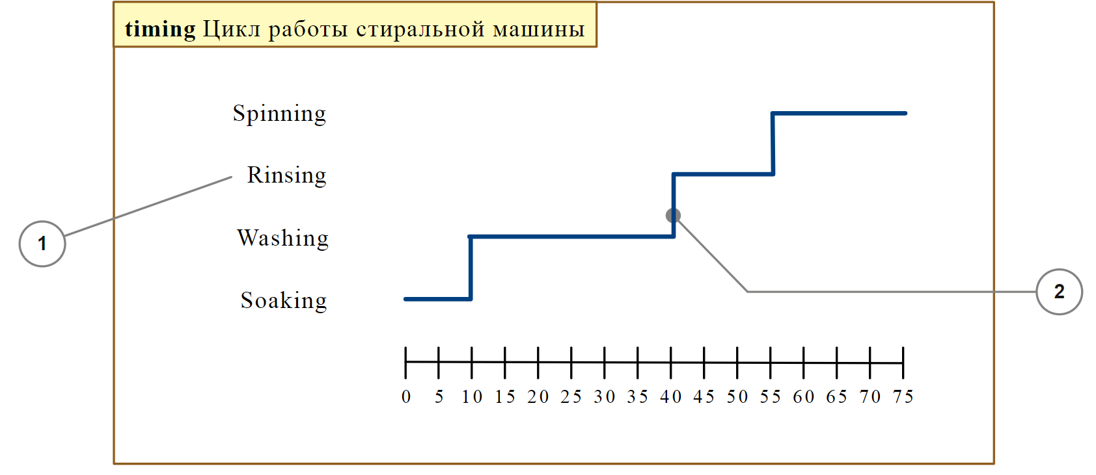
Диаграмма синхронизации
Диаграмма синхронизации (timing diagram) представляет собой особую форму диаграммы последовательности, на которой особое внимание уделяется изменению состояний (1) различных экземпляров классификаторов и их временной синхронизации (2).

Slide 40
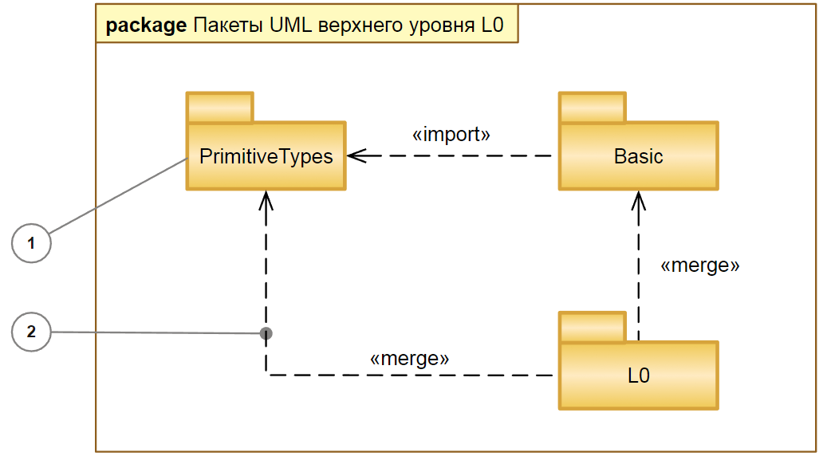
Диаграмма пакетов
Диаграмма пакетов (package diagram) ‒ средство группирования элементов модели, единственное средство, позволяющее управлять сложностью самой модели.
Основные элементы нотации ‒ пакеты (1) и зависимости с различными стереотипами (2)

Slide 41
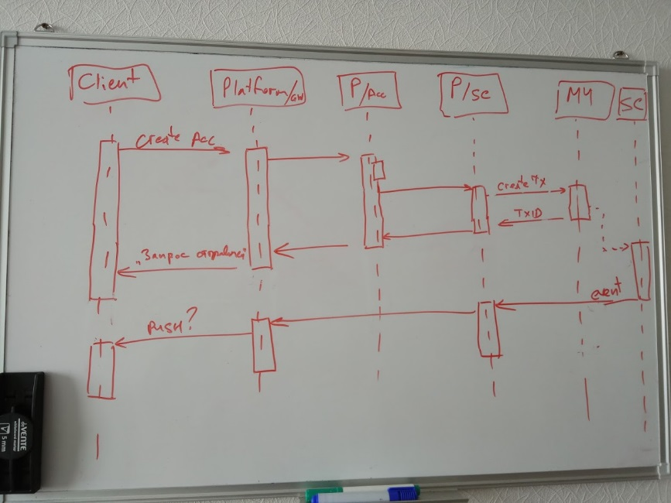
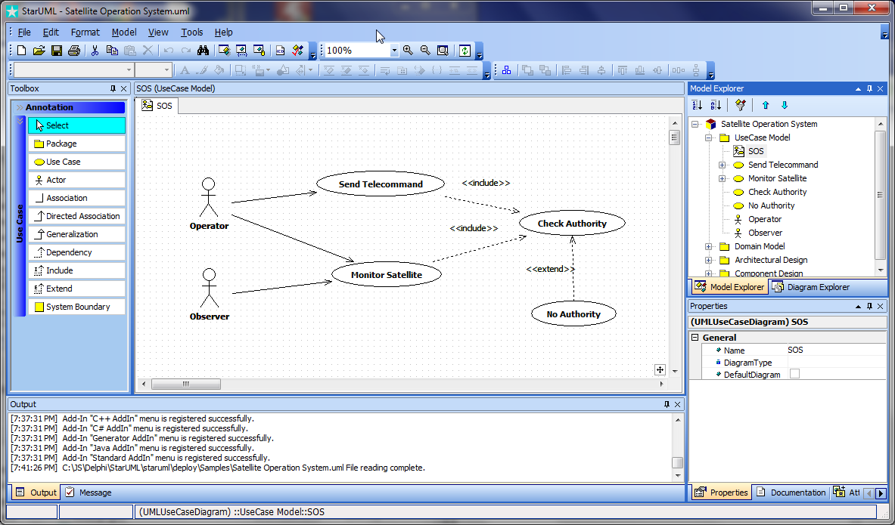
UML инструменты
Любые изобразительные средства:
Бумага + пишущие принадлежности
Доска + маркеры
Программные продукты:
Rational Software – подразделение IBM. Выпускает ряд продуктов для моделирования систем. Семейство продуктов Rational Rose.
Free UML Tool.
White Star UML.
Violet UML editor.

Slide 42
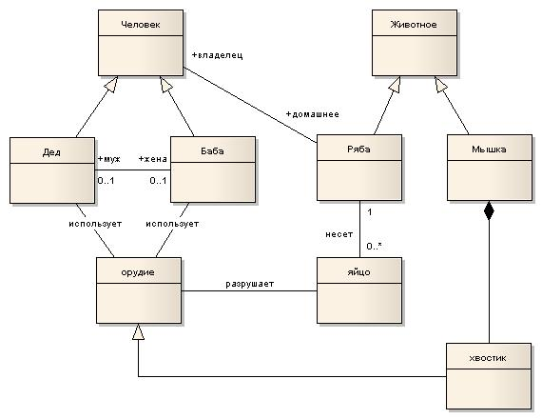
И напоследок: Угадайте, что это?

Slide 43
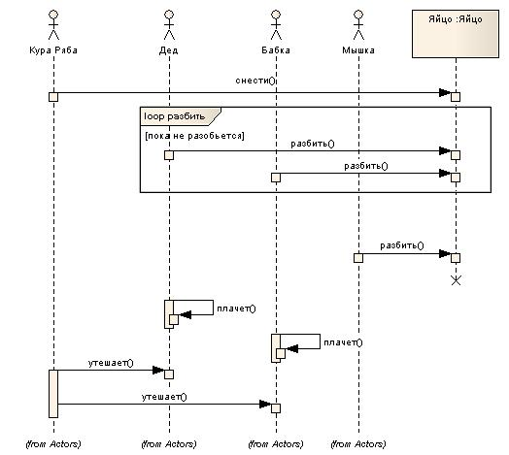
А теперь немного в другом аспекте

